Slide 1
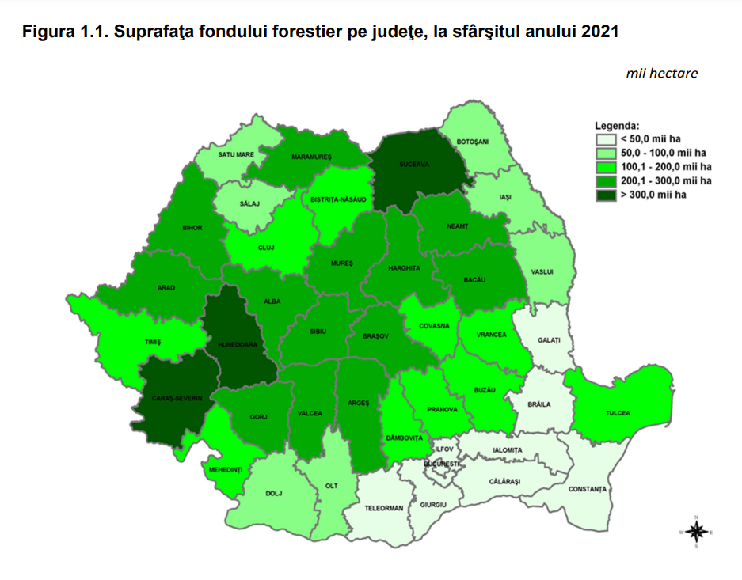
Defrișările

Slide 2
De când ne confruntăm cu această problemă?

Slide 3
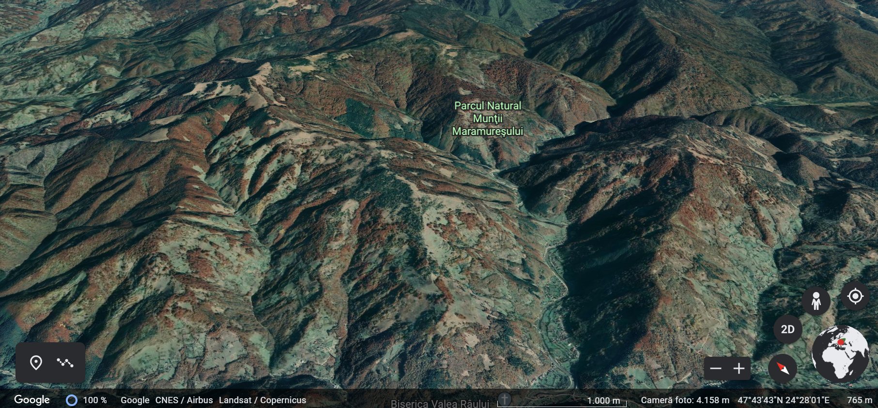

Slide 4
Efectele

Slide 5
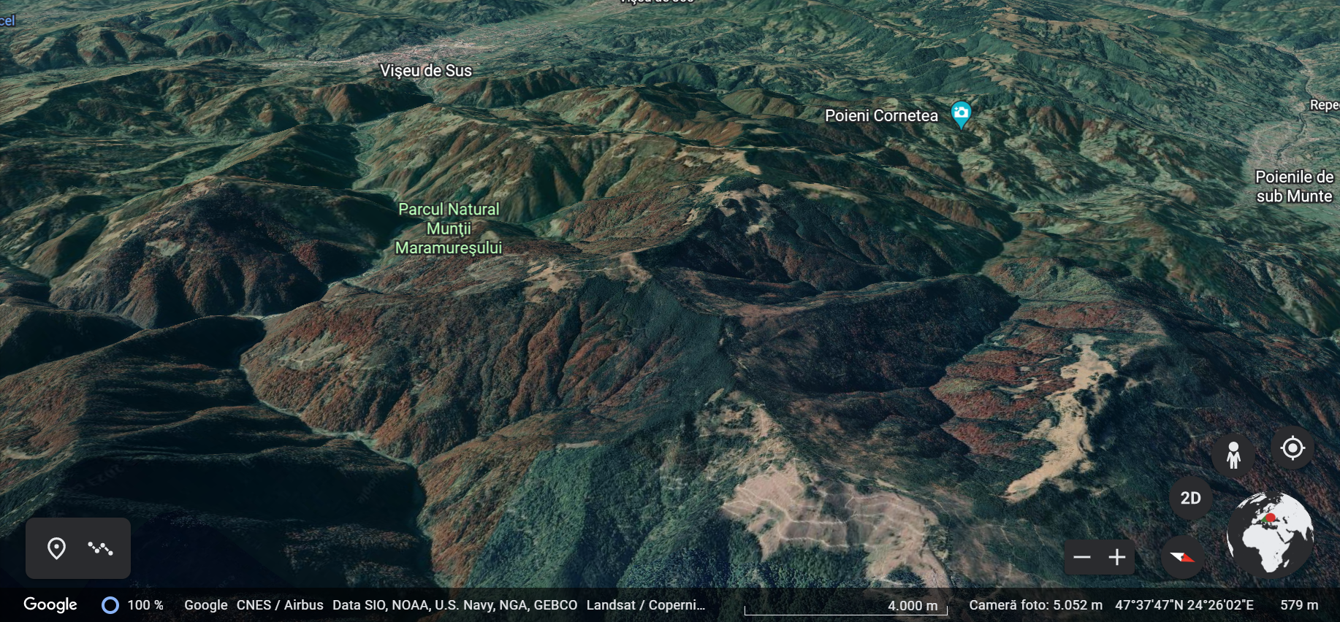

Slide 7
Soluții

Slide 8
BIBLIOGRAFIE
https://www.youtube.com/watch?v=1eYOgsikg_g&t=4s
https://ocoalesilvice.ro/legislatie-silvica/
https://recorder.ro/singur-impotriva-mafiei-lemnului/
https://insse.ro/cms/sites/default/files/field/publicatii/statistica_activitatilor_din_silvicultura_in_anul_2021.pdf

